Slide 1
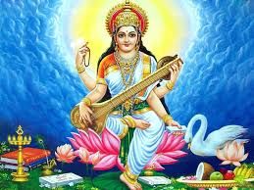
આકાર અધ્યાપન મંદિર (બી.એડ. કોલેજ), ઓગણજ
નામ : તડવી ધનીબેન રણછોડભાઈ
રોલ નં. :
સેમેસ્ટર : 3
વિષય : સામાજિક વિજ્ઞાન
વિષયાંગ : પ્રાકૃતિક પ્રકોપો
વર્ષ : 2018-19

Slide 2
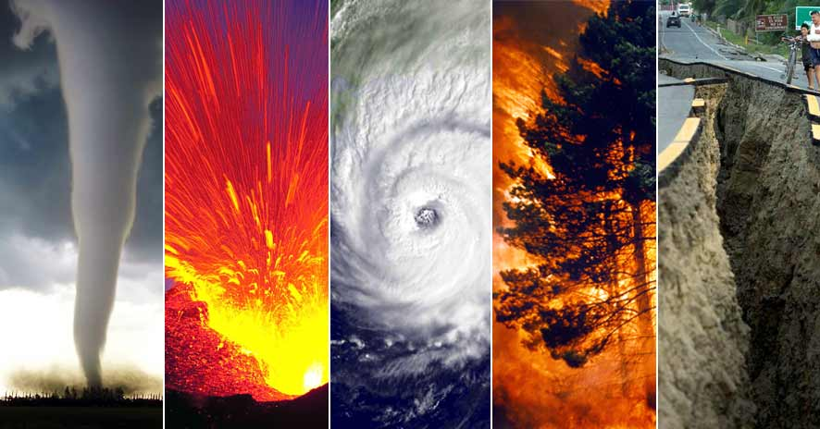
પ્રાકૃતિક પ્રકોપો
પ્રસ્તાવના :-
પ્રાકૃતિક પ્રકોપોના બે પ્રકાર હોય છે : પૃથ્વીના આંતરિક ફેરફારના કારણે ભૂકંપ, જ્વાળામુખી અને ત્સુનામી સર્જાય છે. જયારે બાહ્ય ફેરફારના કારણે પૂર, અનાવૃષ્ટિ, વાવાઝોડું અને દાવાનળ થાય છે.

Slide 3
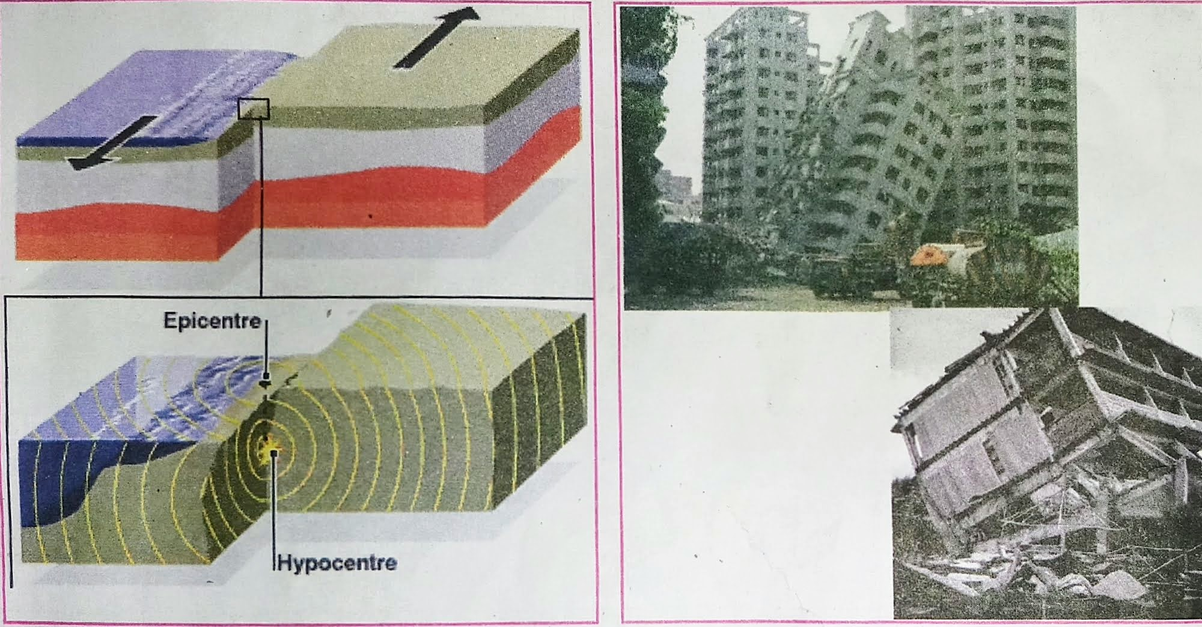
ભૂકંપ Earthquake
પુથ્વીના પેટાળમાં થતાં ઝડપી ભૂસંચલન અને દબાણને કારણે ભૂસપાટીનો અમુક નબળો ભાગ એકાએક વેગથી ઉઠે છે. આ આકસ્મિક ધ્રુજારીને ‘ભૂકંપ’ કહે છે.
ભૂકંપ ક્રિયાના ઉદ્ભવસ્થળેથી ભૂકંપનાં મોજાં પેદા થાય છે, જેને ભૂકંપ કેન્દ્ર (Epicentre) કહે છે.
ભૂકંપ કેન્દ્રમાંથી ભૂકંપમોજાં બધે ફેલાય છે, તેમાંથી કેટલાંક મોજાં ભૂસપાટીએ પહોંચી તેની અસર ફેલાવે છે.
ભૂકંપ કેન્દ્રથી પૃથ્વીની સપાટી નજીકના સ્થળ કે કેન્દ્રને ‘ભૂકંપનિર્ગમન કેન્દ્ર' કહે છે. ભૂકંપની સૌથી વધુ અસર ભૂ-સપાટી પરના નિર્ગમન કેન્દ્રના વિસ્તારમાં અનુભવાય છે.
ભૂકંપ આલેખક(Seismograph) દ્વારા ભૂકંપનું ઉદ્ગમસ્થાન અને વેગ (તીવ્રતા) જાણી શકાય છે.
ભૂકંપ થવાનાં મુખ્ય ત્રણ કારણો છે:
(1) જવાળામુખીજન્ય ભૂકંપ (2) વિભંગજન્ય ભૂકંપ (3) ભૂસંતુલનજન્ય ભૂકંપ.

Slide 4
જવાળામુખી (Volcano)
જવાળામુખી એટલે ભૂ-સપાટીના નબળા ખડક સ્તરોમાં પડેલી ફાટ કે છિદ્રનું નામ છે, જેમા થઈને પેટાળનો ધગધગતો લાલચોળ મેગ્મા, વિવિધ કદ અને આકારના ખડક, રાખ,વરાળ અને અન્ય વાયુઓ ભૂસપાટી ઉપર ધસી આવે છે.
જવાળામુખી વિસ્ફોટ થવાનાં મુખ્ય ચાર કારણો છે :
(1) પૃથ્વીના પેટાળનું તાપમાન
(2) પ્રવાહી મેગ્માની ઉત્પત્તિ
(3) વાયુ અને વરાળનો ઉદ્ભવ
(4) મેગ્મા (લાવ૨સ)નું ભૂસપાટી તરફનું વહન.
જ્વાળામુખીના મુખ્ય ત્રણ પ્રકાર :
(1) સક્રિય જ્વાળામુખી (ઓંટના જવાળા (ઈટાલી))
(2) સુષુપ્ત જ્વાળામુખી (ફ્યુજિયામાં જવાળા (જાપાન))
(3) મૃત જ્વાળામુખી (માઉન્ટ પોપા જવાળા (મ્યાનમાર))

Slide 5
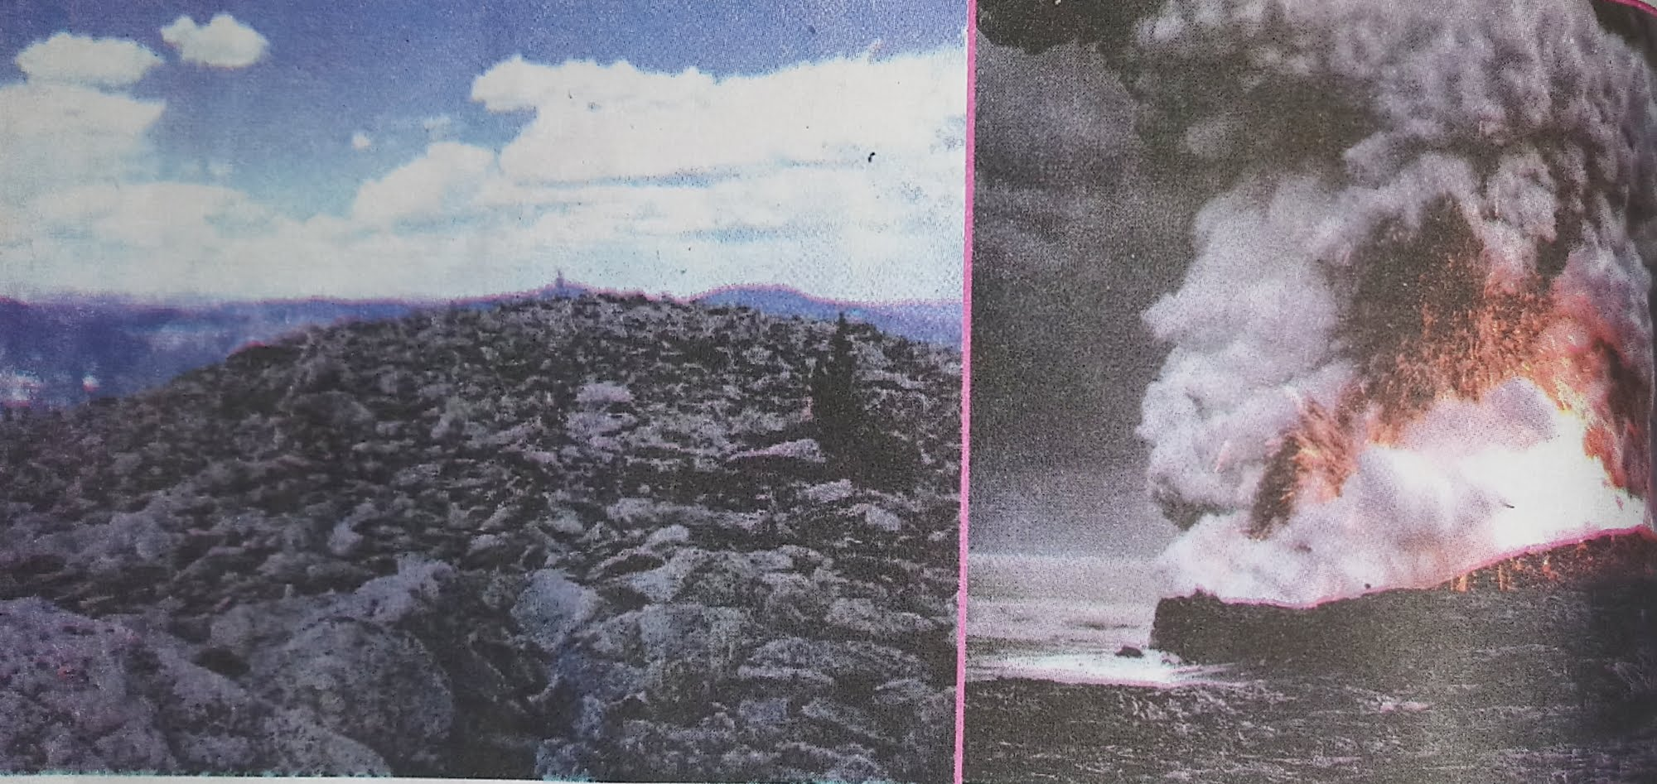
જ્વાળામુખીથી ફાયદો પણ થાય છે.
લાવા પથરાતાં જમીનની ફળદ્રુપતા વધે છે. જાવા અને સુમાત્રાની લાવામાંથી બનેલી જમીનો ખૂબ જ ફળદ્રુપ હોવાથી સારી ખેતી થાય છે. જ્વાળામુખીના ઢોળાવો ઉપરની પોટાશયુક્ત માટીમાં ખેતી કરી ખેડૂતો મબલખ પાક મેળવે છે.
જ્વાળામુખી વિસ્તારના ગરમપાણીના ઝરામાં જંતુનાશક દ્રવ્યો હોવાથી ચામડીના દર્દીઓ માટે તે આશીર્વાદરૂપ બને છે.
જ્વાળામુખીના કારણે પારો, એન્ટિમની, સીસું, જસત, ટંગસ્ટન, ક્લાઈ વગેરે ધાતુમય ખનીજો ભૂસપાટીથી થોડી ઊંડાઈએ જ પ્રાપ્ત થાય છે.
જ્વાળામુખી નળીમાં લાવારસ ઠરતાં અને કાર્બન ઉપર દબાણ આવતાં સમય જતાં તેમાંથી હીરા બને છે.
જ્વાળામુખીમાંથી ફેંકાતાં વિખંડિત ખડક પદાર્થોમાંના નાના પથ્થરો ‘લાપિલી’ તરીકે ઓળખાય છે. આ લાપિલીને મનગમતો ઘાટ આપી શકાતો હોવાથી તે ખૂબ ઉપયોગી પુરવાર થાય છે.

Slide 6
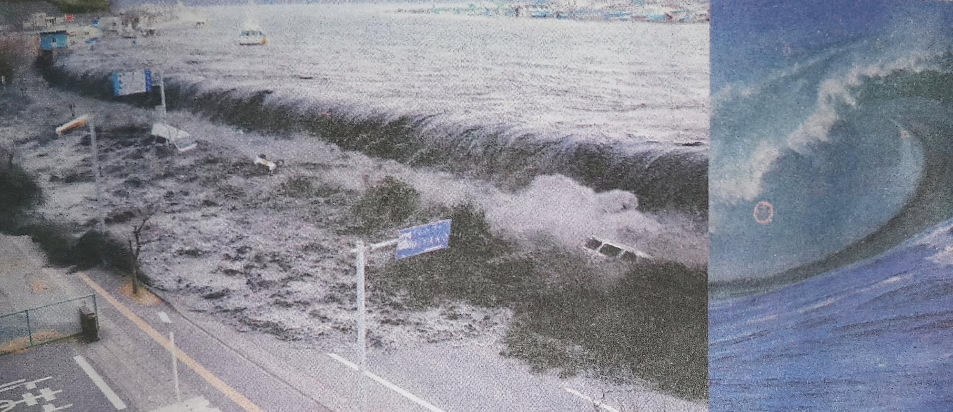
ત્સુનામી (Tsunami)
સમુદ્રના તળિયે આવેલા જ્વાળામુખી ફાટવાથી કે તળિયે ભૂકંપ થવાથી સમુદ્રની સપાટી પર ખૂબ શક્તિશાળી વિનાશક મોજાં ઉત્પન્ન થાય છે. આ મોજાંને ‘સુનામી' કહે છે.
તે ઊંચા અને અસાધારણ લંબાઈનાં હોય છે. એની લંબાઈ આશરે 700 થી 1600 કિમી જેટલી હોય છે.
આ મોજાંઓ ખૂબ જ ઝડપી અને લાંબું અંતર કાપનાર હોય છે. આ પ્રકારનાં મોજાંથી પાણી ઝડપથી કાંઠા પર ઊંચે સુધી ચડી જાય છે અને મોટી હોનારત સર્જ છે.
વંટોળ કે ઝંઝાવાતથી મોટાં અને શક્તિશાળી મોજાં ઉત્પન્ન થાય છે.
કોઈક વખત સમુદ્રકિનારે ઊંચી જગ્યા પરથી મોટો ખડક કે હિમશિલા એકાએક સમઢમાં તૂટી પડે છે; તેનાથી પણ પ્રલયકારી મોટાં મોજાં ઉત્પન્ન થાય છે.

Slide 7
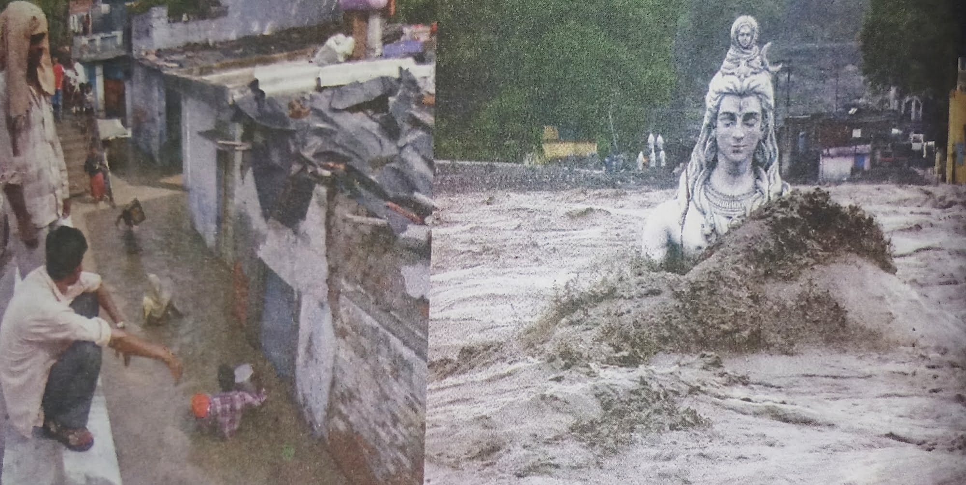
પૂર (Flood)
નદીમાં એકાએક આવતાં ધસમસતાં પાણીના પ્રવાહને ‘પૂર’ (Flood) કહે છે.
પૂર આવવાનાં મુખ્ય બે કારણો છે.
ચોમાસામાં જો નદીના ઉપરવાસમાં ધોધમાર વરસાદ પડે તો પૂર આવે
કોઈ નદી પરનો બંધ તૂટી જાય તો નદી કિનારા તેમજ નીચાણવાળા વિસ્તારમાં પૂર આવે છે.

Slide 8
જાણવા જેવું
નદીનું નામ | પૂર પ્રભાવિત વિસ્તાર | વર્ષ
ગંગા, યમુના | ઉત્તર ભારત | 1978
મચ્છુ | મોરબી | 1979
તાપી | સુરત | 2006
કોશી | બિહાર | 2008

Slide 9
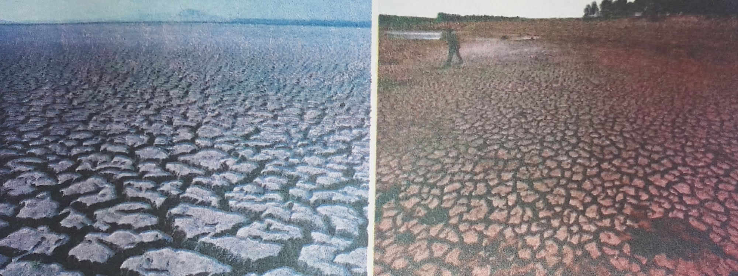
દુષ્કાળ કે અનાવૃષ્ટિ Drought
વરસાદ ન આવવાથી ખોરાક-પાણીની અછત સર્જાય અને જમીનમાં પાણી સુકાઈ જવાની પ્રક્રિયાને ‘દુષ્કાળ'(Feminine) કહે છે.
સતત બે-ત્રણ વર્ષ સુધી વરસાદ ના આવે અથવા ઓછો આવે ત્યારે દુષ્કાળની પરિસ્થિતિ સર્જાય છે.
વધુ વૃક્ષો વાવવામાં આવે અને વાતાવરણને પ્રદૂષિત થતું અટકાવવામાં આવે તો દુષ્કાળની સંભાવના ઓછી રહે છે.

Slide 10
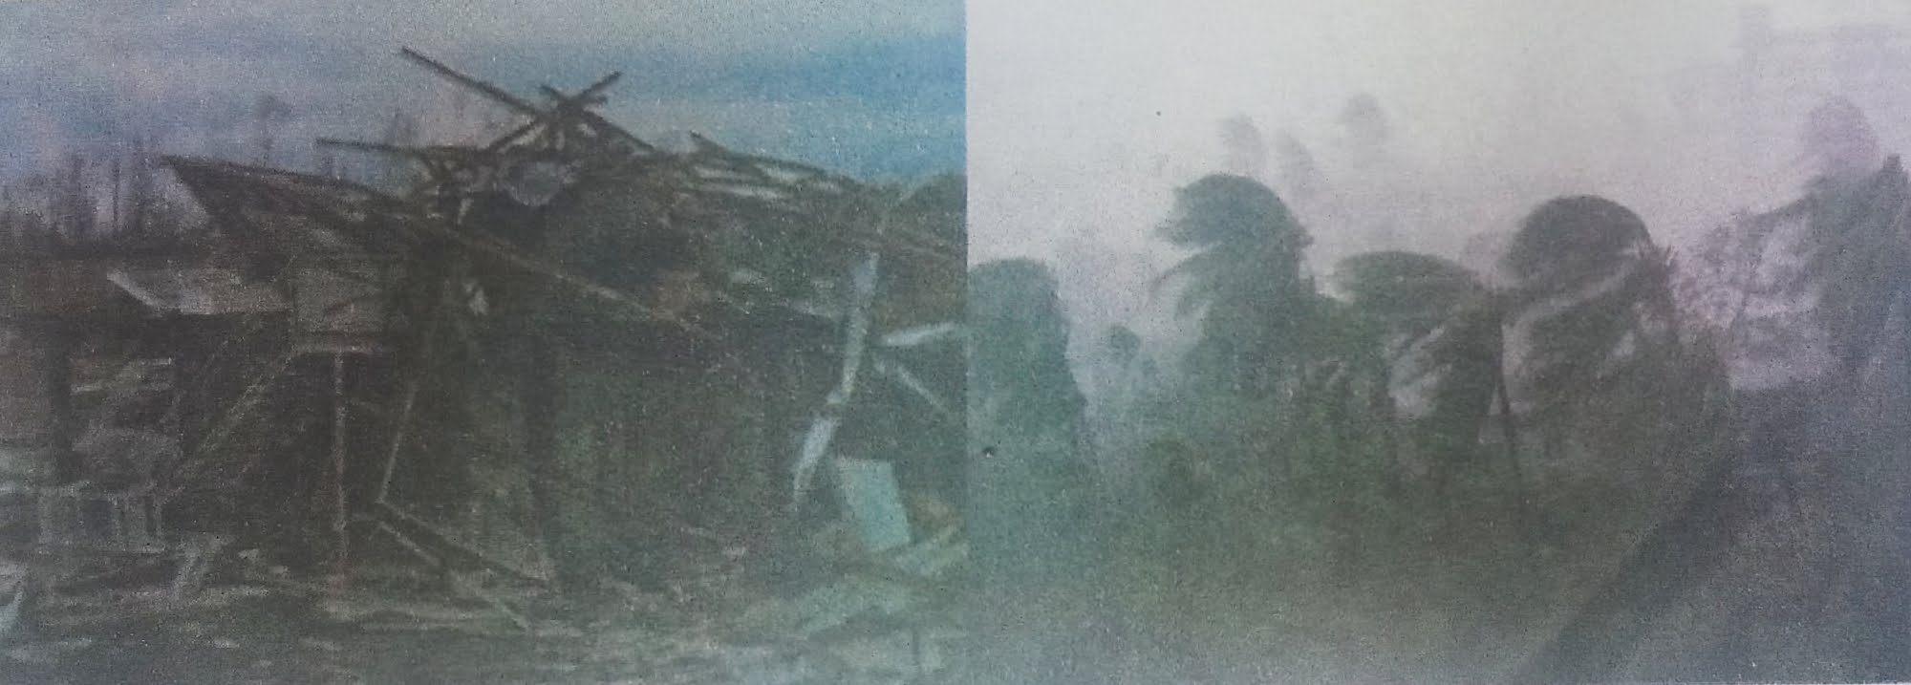
વાવાઝોડું (Cyclone)
વાવાઝોડું એ હવાનું એક ‘તોફાન’ છે. આપણે એને ચક્રવાત કે વંટોળ કહીએ છીએ.
ભારતના દરિયાકિનારાના વિસ્તારમાં કેટલીક વાર આવા ચક્રવાત સર્જાય છે. જેના કારણે ત્યાંના નજીકના વિસ્તારમાં હવાનું હલનચલન થતું રહે. આ હલનચલન વેગ પકડે ત્યારે હવા તોફાની બને છે.
જોકે હવાનાં તોફાનો મર્યાદિત સમયગાળા માટે અને મર્યાદિત વિસ્તારમાં અસર કરે છે. આવાં વાવાઝોડાં હરિકેન, ટોર્નેડો, વંટોળ વગેરે નામોથી ઓળખાય છે.

Slide 11
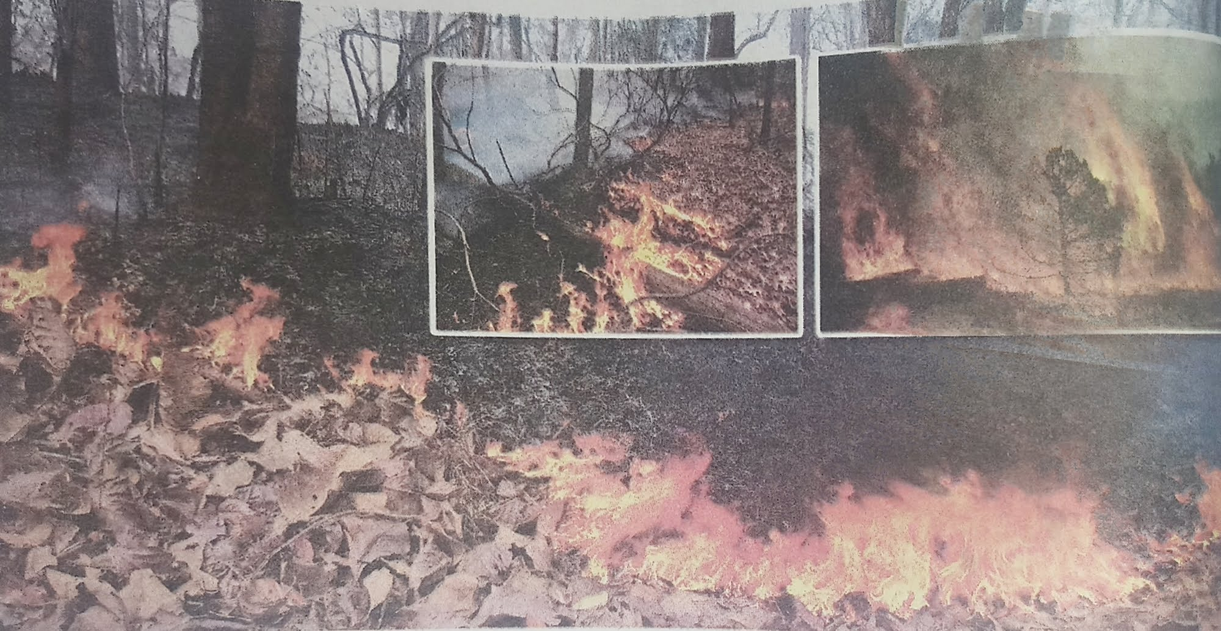
દાવાનળ
જંગલોમાં વૃક્ષોના પરસ્પર ઘર્ષણ અથવા આકાશમાંથી પડતી વીજળી થકી કે બીજા કોઈ કારણસર આગ લાગે છે જેને ‘દાવાનળ’ કહે છે.

Slide 12
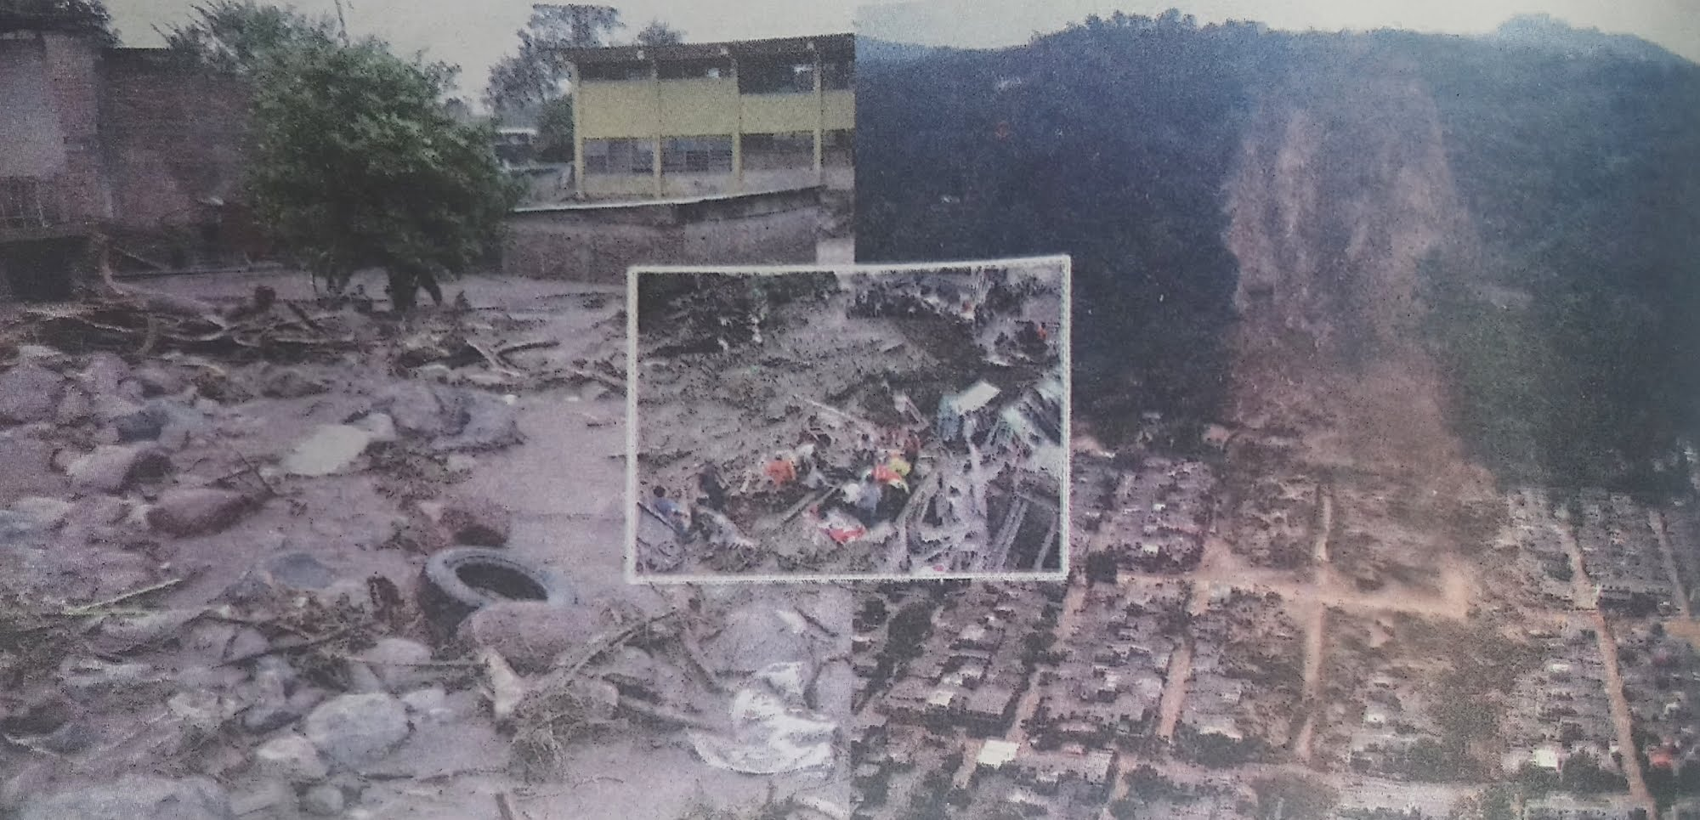
ભૂસ્ખલન (Land slide)
ભૂસ્ખલન બે પ્રકારે થાય છે :
ભારે વરસાદના કારણે
ભૂકંપના કારણે
કેટલીવાર જમીન કે ભૂમિપ્રદેશનો ઉપરનો ભાગ નીચે તરફ ખસી જાય છે તેને ભૂસ્ખલન કહે છે.
દા.ત., ચોમાસામાં ઘણીવારભૂસ્ખલનના કારણે કોંકણ રેલવે વ્યવહાર ખોરવાઈ જાય છે.

